Slide 1
Tělesa a látky

Slide 2

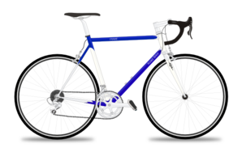





Co vidíte za předměty na obrázku?
Ve fyzice tyto předměty nazýváme tělesa.
aktovka
těleso aktovka
kolo
těleso kolo
židle
zeměkoule
těleso židle
těleso zeměkoule
těleso chlapec
těleso skříň
květina
chlapec
těleso květina
skříň

Slide 3

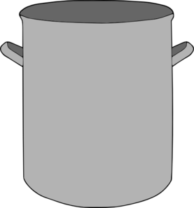
V čem se liší tato tělesa?
tvarem
velikostí
barvou
materiálem z kterých jsou zhotoveny
tvar koule
tvar válce
složitý tvar
tvar kvádru

Slide 4

V čem se liší tato tělesa?
Klikni na odpověď
Liší se barvou.

Slide 5





Tělesa se rozdělují podle skupenství.
pevná tělesa
kapalná tělesa
plynná tělesa
V jakém skupenství jsou tato tělesa?
Správnou odpověď označ kliknutím na nabídku
odpovědí. Správná odpověď se zabarví zeleně,
chybná červeně.
plynná tělesa
pevná tělesa
kapalná tělesa

Slide 6
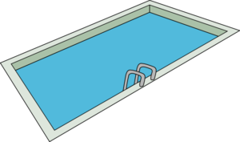

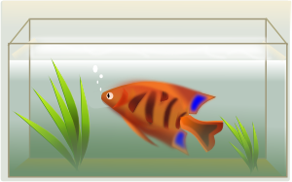

Víte, že existují kapalná tělesa?
voda v bazénu
dešťová kapka
benzín v kanystru
voda v akváriu

Slide 7



Víte, že existují i plynná tělesa?

Slide 8



Tělesa mohou být z látek pevných , kapalných a plynných.
Pevné látky jsou například :
Dokážete vyjmenovat další pevné látky?
dřevo
kámen
uhlí
led

Slide 9

Kapalné látky jsou:
Voda
mléko
benzín
Olej

Slide 10
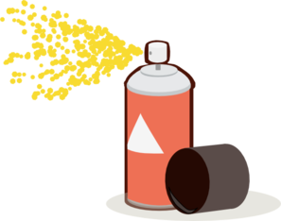
Plynné látky jsou:
oxid uhličitý
vzduch
zemní plyn
propan –butan
kyslík

Slide 11

Najdi pevná tělesa:
voda v bazénu
tulipán
skříň
křeslo
voda
dřevo
dešťová kapka
mléko
spolužačka
zlato
led
vodní pára
benzín
míč
vzduch
kyslík
olej

Slide 12
Najdi kapalné látky:
voda v bazénu
tulipán
skříň
křeslo
voda
dřevo
dešťová kapka
mléko
spolužačka
zlato
led
vodní pára
benzín
míč
vzduch
kyslík
olej

Slide 13
Najdi plynná tělesa :
voda v bazénu
tulipán
skříň
křeslo
voda
dřevo
dešťová kapka
mléko
spolužačka
zlato
led
vodní pára
benzín
míč
vzduch míči
kyslík v láhvi
olej

Slide 14
Najdi kapalná tělesa :
voda v bazénu
tulipán
skříň
křeslo
voda láhvi
dřevo
dešťová kapka
mléko ve sklenici
spolužačka
zlato
led
vodní pára
benzín
míč
vzduch míči
kyslík v láhvi
olej

Slide 15
Najdi pevné látky :
voda v bazénu
Zemní plyn
sklo
měď
dřevo
voda
dešťová kapka
mléko ve sklenici
spolužačka
Oxid uhličitý
kyslík
vodní pára
železo
papír
vzduch
kyslík v láhvi
olej

Slide 16
Najdi plynné látky :
voda v bazénu
Zemní plyn
sklo
měď
dřevo
voda
dešťová kapka
mléko ve sklenici
spolužačka
Oxid uhličitý
kyslík
vodní pára
železo
papír
vzduch
kyslík v láhvi
olej

Slide 17
Zdroje obrázků:
[ cit 2020 – 04 -03 . Dostupné pod licencí Public domain na WWW:
<
http://www.clker.com/clipart-student-chair.html
>
<
http://www.clker.com/clipart-briefcase-1.html
>
<
http://www.clker.com/clipart-cabinet-1.html
>
<
http://www.clker.com/clipart-4366.html
>
<
http://www.clker.com/clipart-9338.html
>
<
>
http://www.clker.com/clipart-blue-bike-2.html
<
http://www.clker.com/clipart-2172.html
>
<
http://www.clker.com/clipart-86208.html
>
<
http://www.clker.com/clipart-4577.html
>
<
http://www.clker.com/clipart-filing-cabinet-5.html
>
<
http://www.clker.com/clipart-6466.html
>
<
http://www.clker.com/clipart-2052.html
>
<
http://www.clker.com/clipart-2560.html
>

Slide 18
<
http://www.clker.com/clipart-mug.html
>
<
http://www.clker.com/clipart-15936.html
>
<
http://www.clker.com/clipart-10571.html
>
<
http://www.clker.com/clipart-fish-tank.html
>
<
http://www.clker.com/clipart-green-jerrican.html
>
<
http://www.clker.com/clipart-swimming-pool.html
>
<
http://www.clker.com/clipart-teapot.html
>
<
http://www.clker.com/clipart-flame-torch-.html
>
<
>
http://www.clker.com/clipart-green-spray-can-1.html
<
http://www.clker.com/clipart-360155.html
>
<
http://www.clker.com/clipart-3947.html
>
<
http://www.clker.com/clipart-4244.html
>

